Slide 1
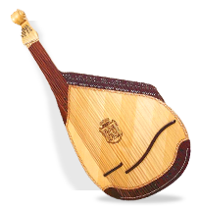
Вивчення народних традицій рідного краю на уроках музичного мистецтва як засіб формування національної етнокультури
Старик Оксана Остапівна - учитель музичного мистецтва Комарівської загальноосвітньої школи І-ІІ ступенів

Slide 2
„ ... і як би не змінювався світ,
куди б не закинула тебе доля,
завжди зберігай у серці ті
духовні скарби, які дісталися тобі
у спадок від попередніх поколінь...”
А. Сокіл

Slide 3
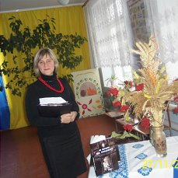
Основна мета моєї роботи як вчителя музичного мистецтва -формувати творчу, духовно багату особистість на матеріалі музичної спадщини українського народу.

Slide 4
Основний зміст моєї роботи
залучення дітей до збору зразків
народної музичної творчості
(пісень, інструментальних мелодій, ігор) ;
масове залучення школярів до
проведення календарно-обрядових свят, театралізованих дійств
і інших культурно-мистецьких заходів;
проведення в рамках шкільного уроку музичного мистецтва
комплексного вивчення музичних та фольклорних джерел
залучення до процесу музично-естетичного
виховання школярів батьків та людей старшого покоління;

Slide 6
Учні повинні знати і розуміти:

Slide 7
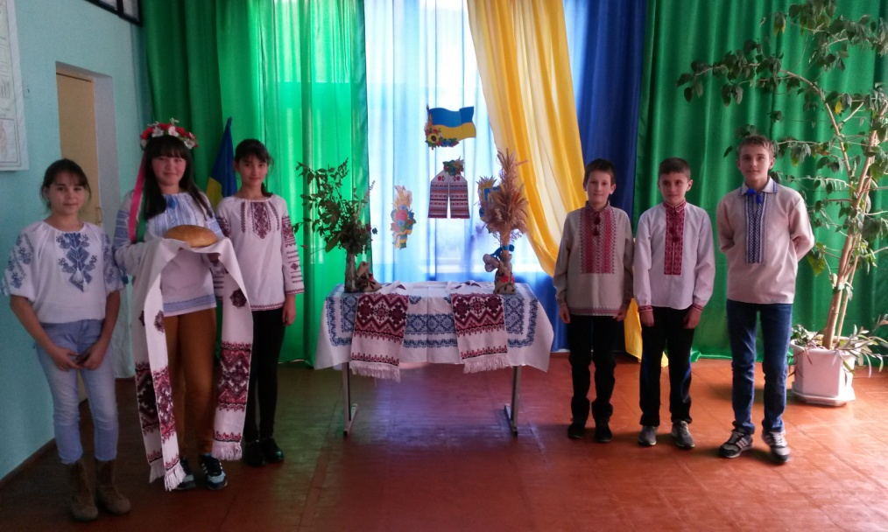
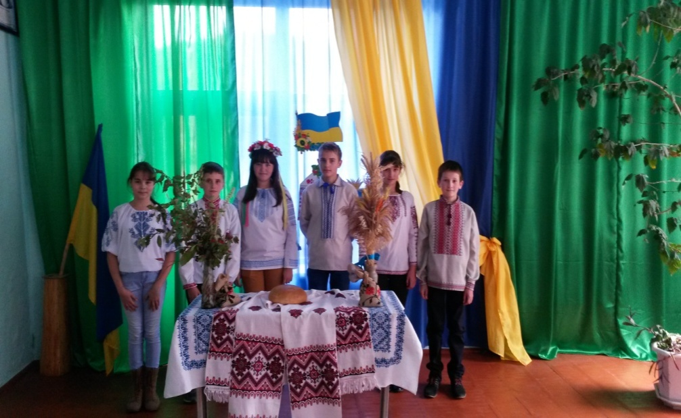
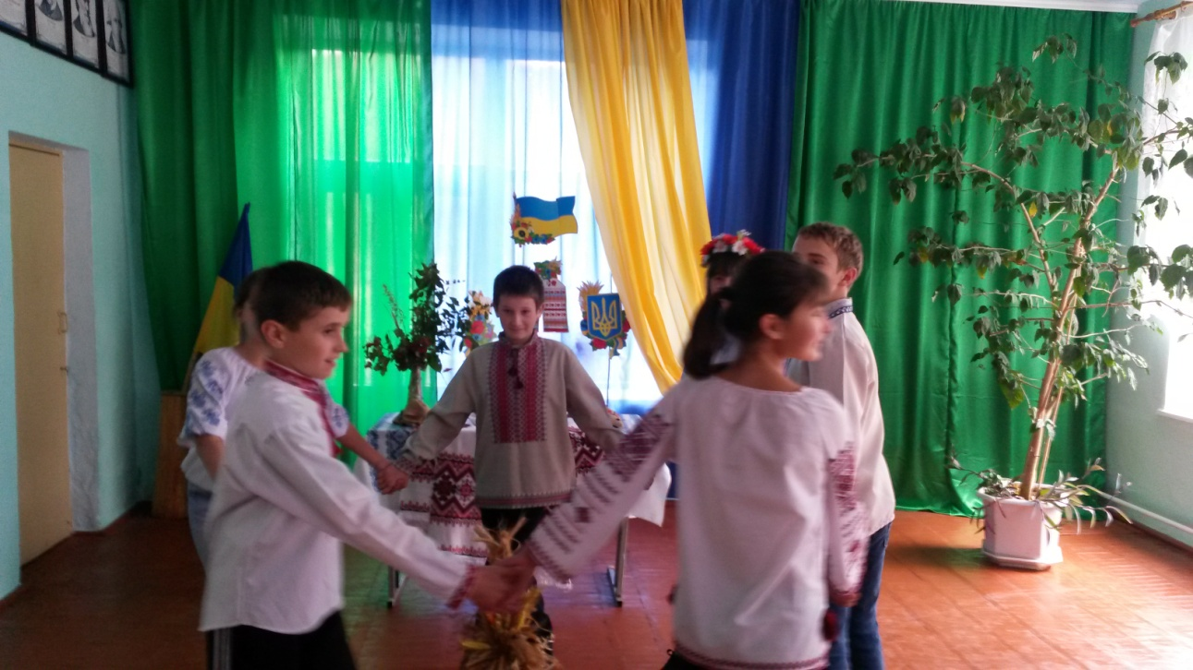
Давні українські осінні обряди

Slide 8
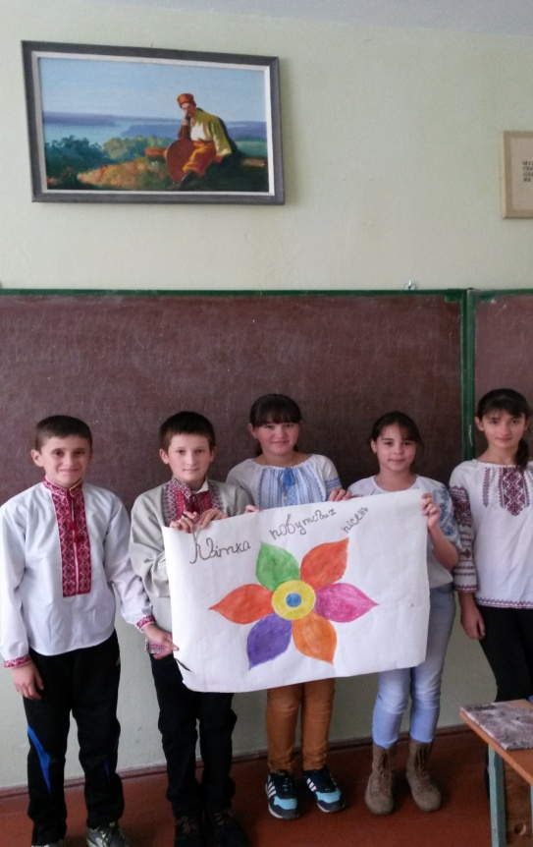
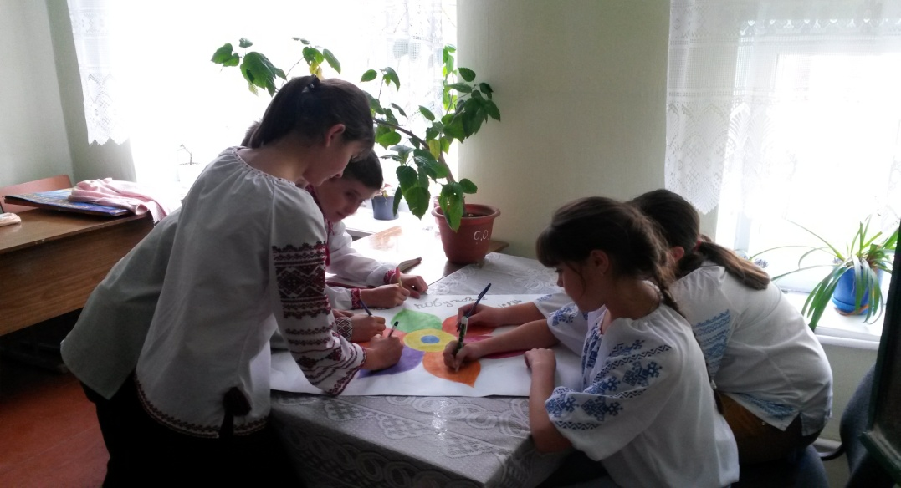
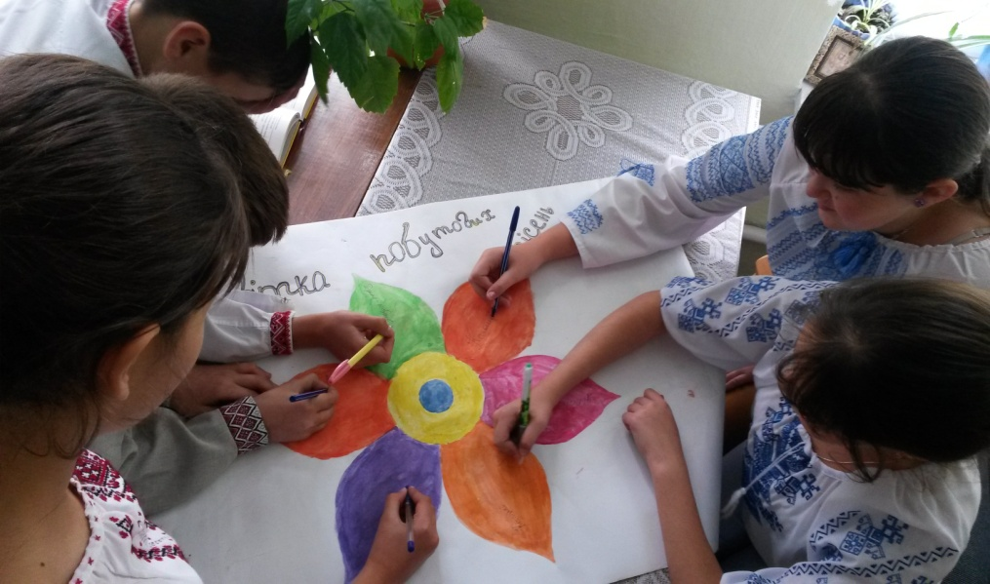
Музичний проект «Пісні моєї родини»

Slide 9
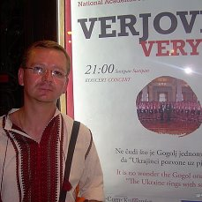
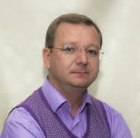
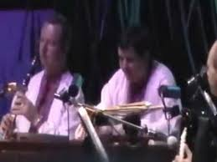
Кунцьо Василь - соліст оркестру національного заслуженого академічного українського народного хору України імені Г. Г. Верьовки
Народився в м.Монастириська.
Закінчив Національну музичну академію ім. П.І.Чайковського

Slide 10
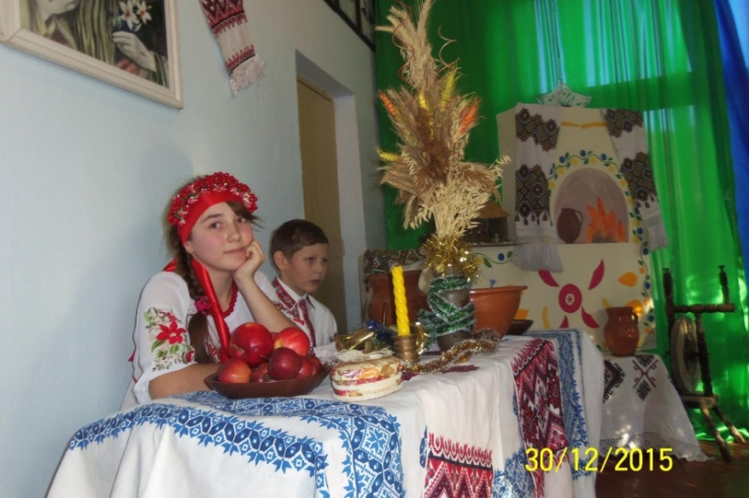
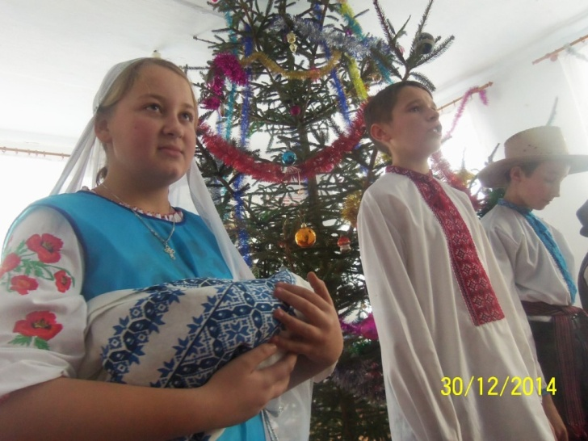
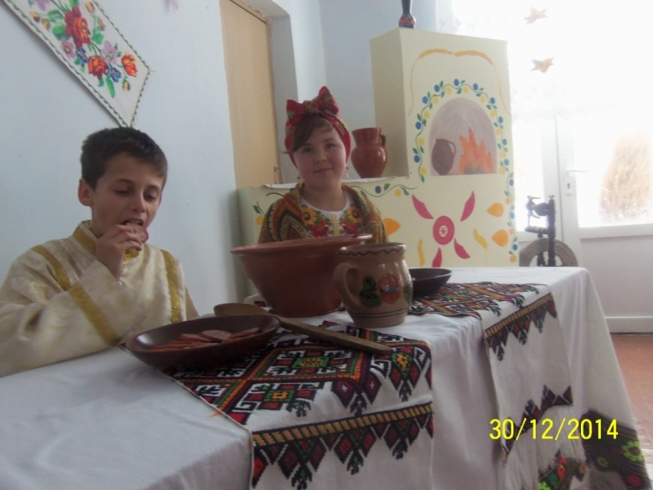
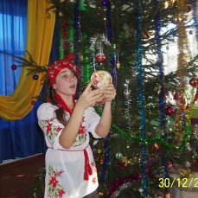
Давні українські зимові обряди

Slide 11
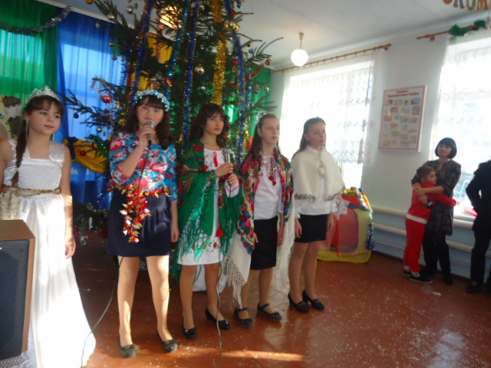
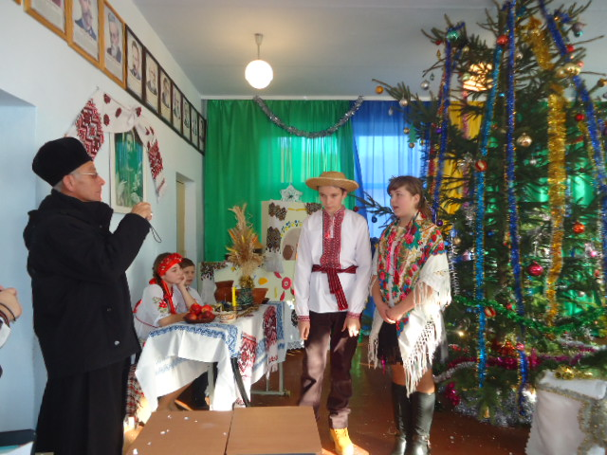
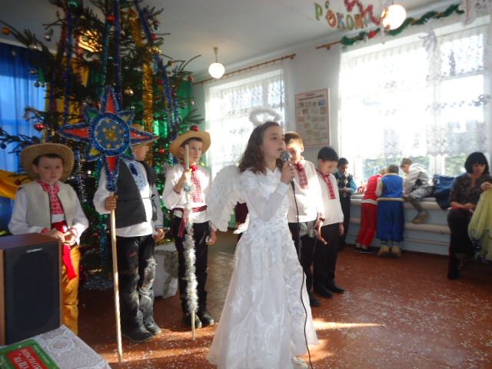
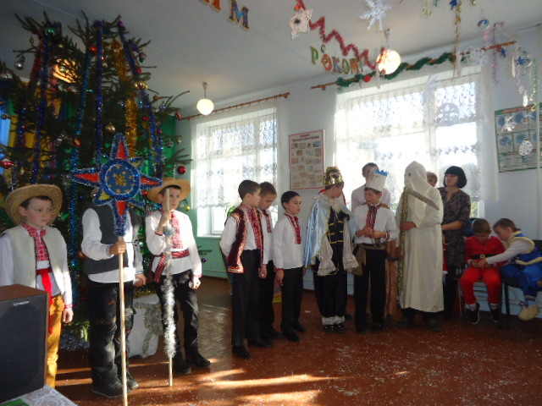
Колядки, щедрівки

Slide 12
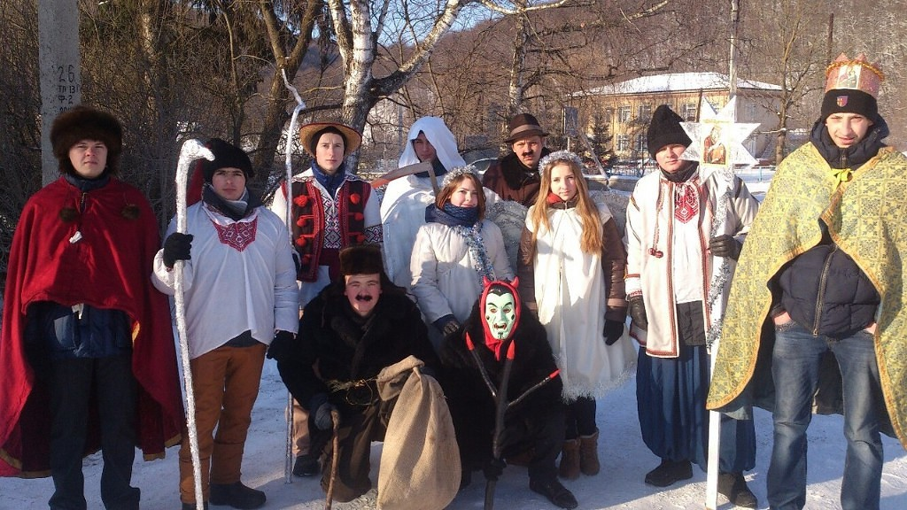
Різдвяні вертепи

Slide 13
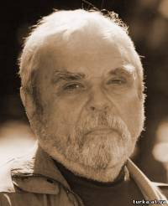
Юрій Богданович Брилинський — український актор. Заслужений артист України
Народився Юрій Богданович 25 березня 1942 в смт Бориня. Від 1943 р. жив у селах Горішня Слобідка Монастириського, Шульганівка і Ягільниця Чортківськго районів Тернопільської області.
У 1960–1964 рр. навчався на філологічному факультеті Львівського університету. Від 1963 р. — актор Львівського академічного (нині національного) українського драматичного театру ім. М. Заньковецької. Зіграв понад 120 ролей на сцені, знімався в кінофільмах.
Першою була вистава «Гайдамаки», з якої й почалася творча стезя актора 50 років тому.

Slide 14
Музична краєзнавча скарбничка
Композитори рідного краю Д.Січинський Л.Лепкий М.Вериківський | Виконавці С.Крушельницька О.Пекун В.Павлік гурт “Тріода”
Музичні твори кантата “Дніпро реве” “Чуєш брате мій” | Майстри музичних інстументів В.Зуляк
Музичні традиції “Дзвони Лемковини” | Музичні заклади Музичне училище ім.С.Крушельницької

Slide 15
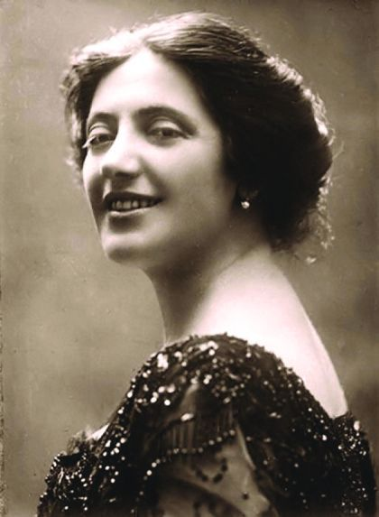
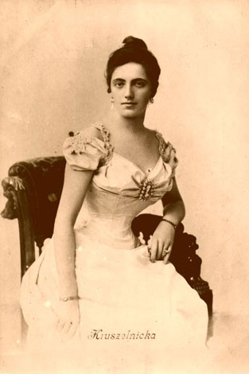
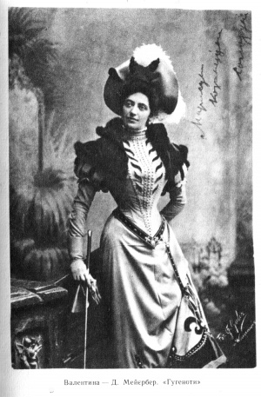
Знайомство з творчістю Соломії Крушельницької

Slide 16
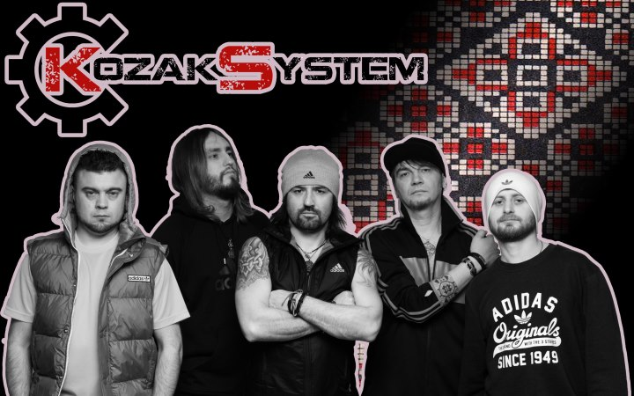
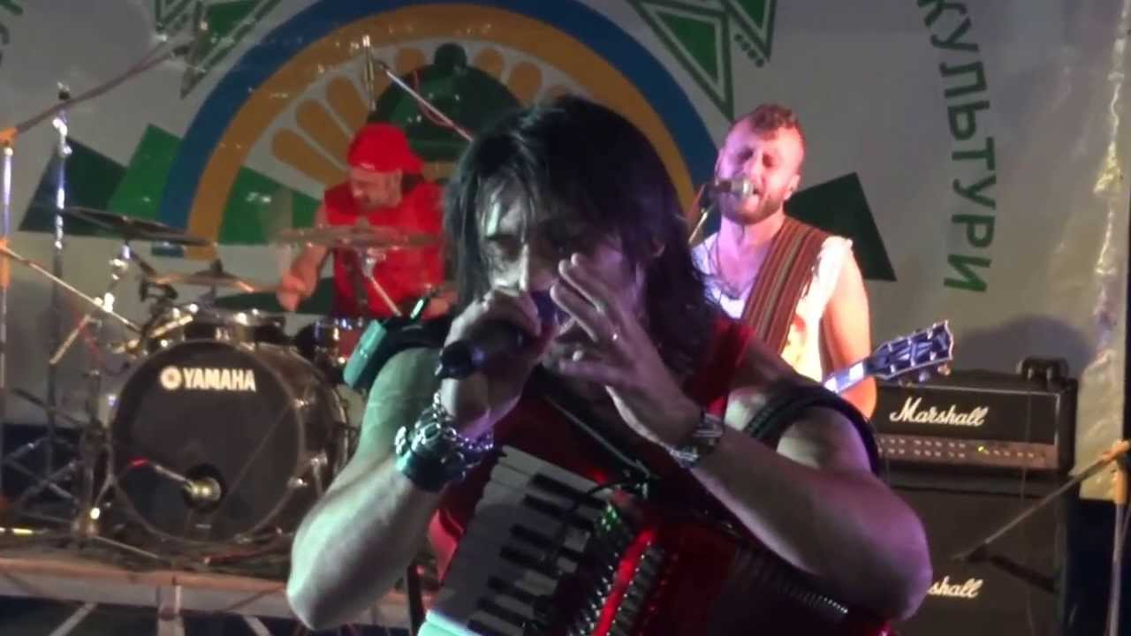
Етнічна музика

Slide 17
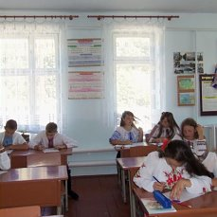
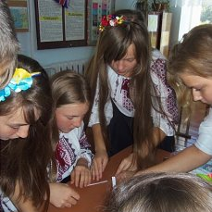
Музичний проект “Альбом стилізацій”

Slide 18
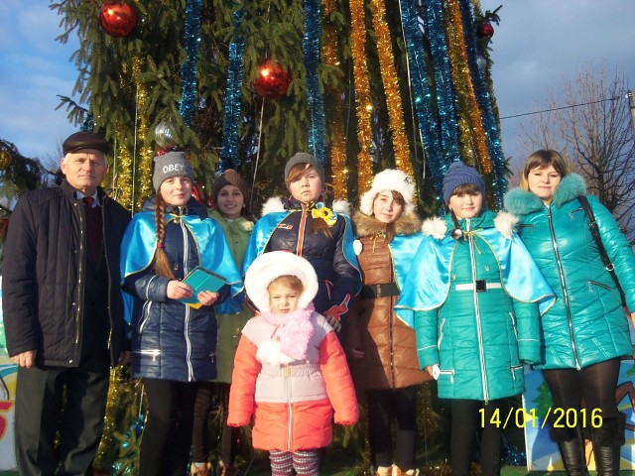
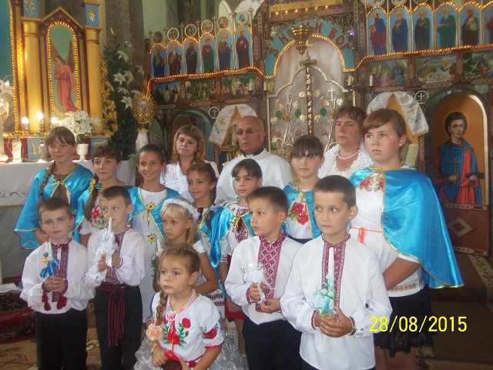
Районний огляд вертепів
Позакласна робота

Slide 19
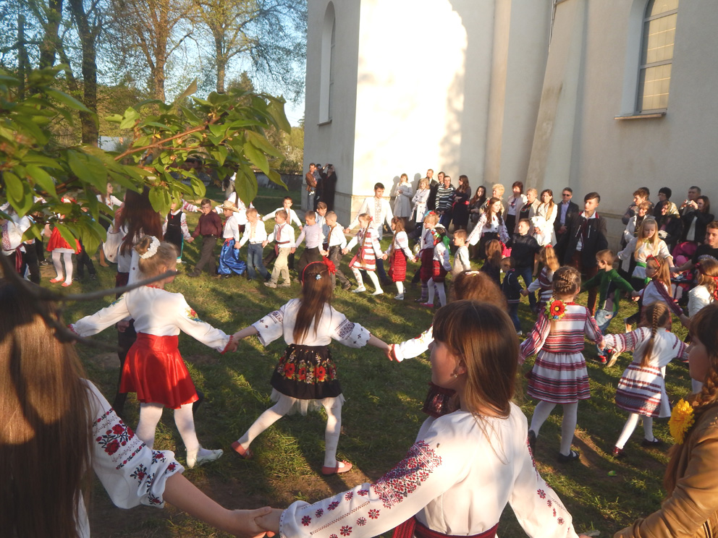
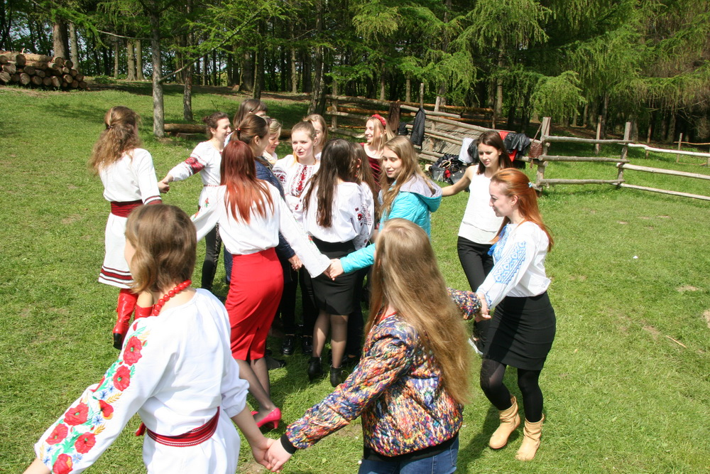
Огляд гаївок

Slide 20
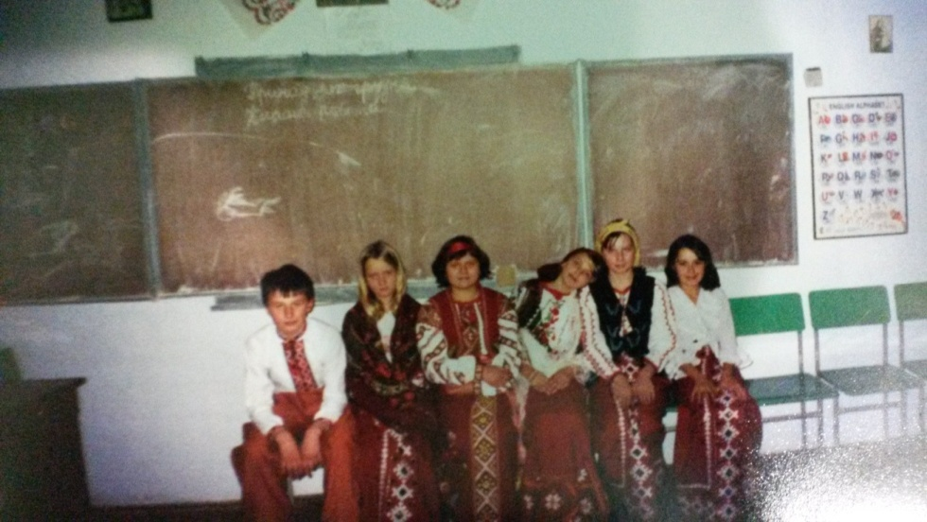
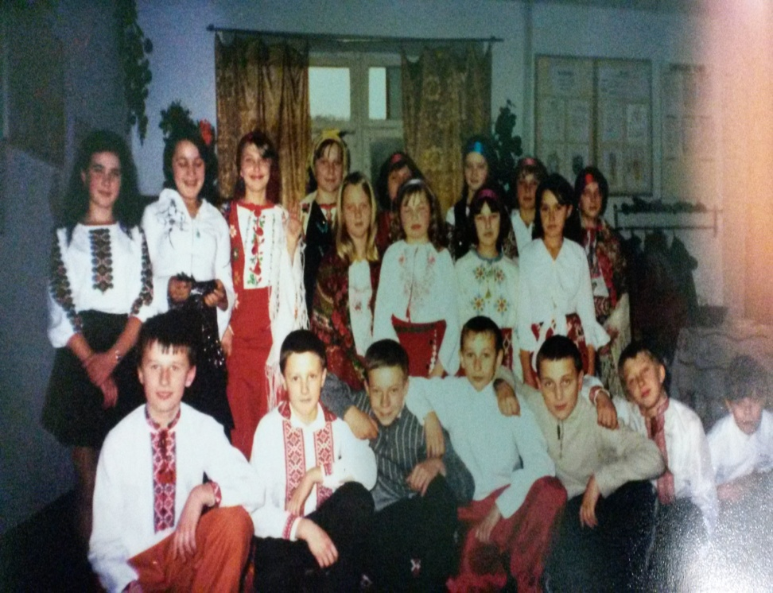
Андріївські вечорниці

Slide 21
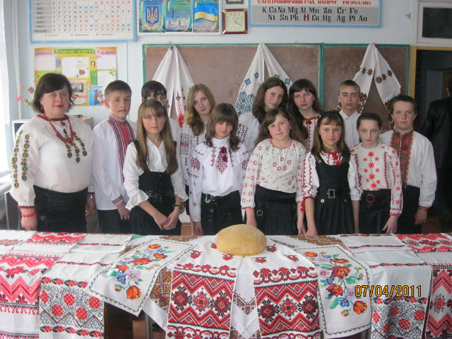
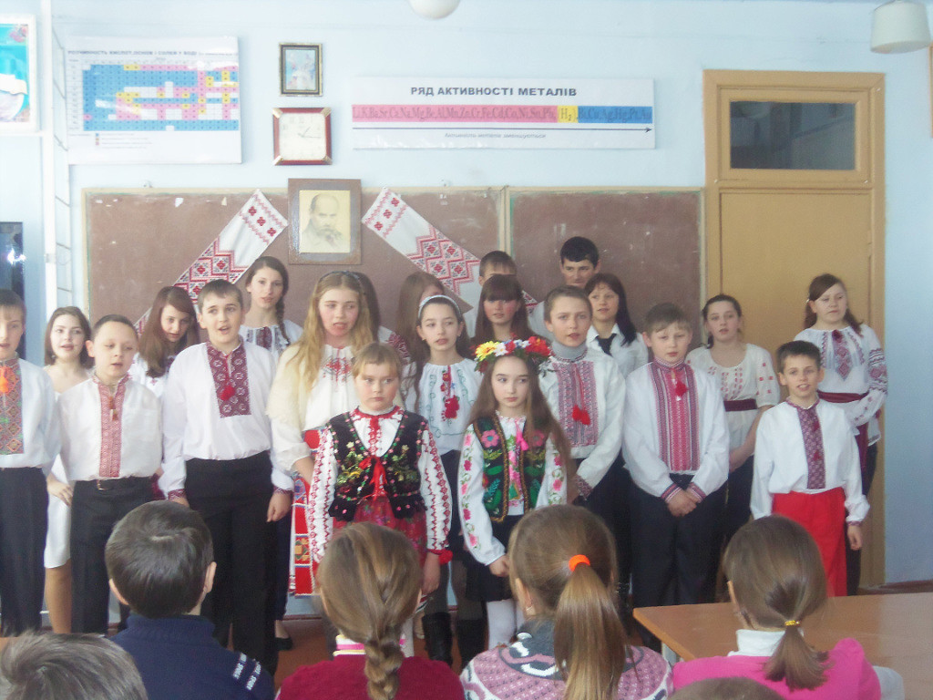
“Традиції моєї родини”

Slide 22
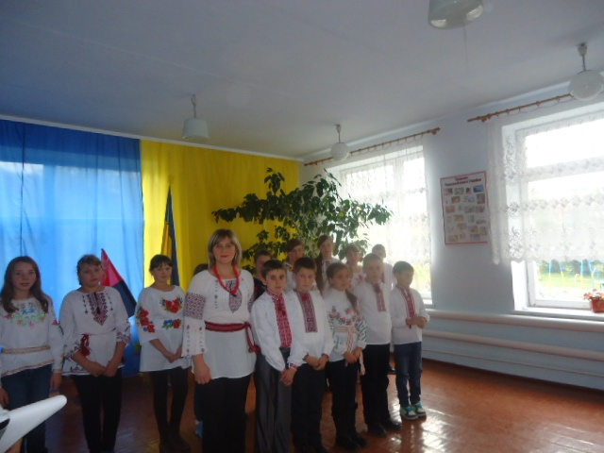
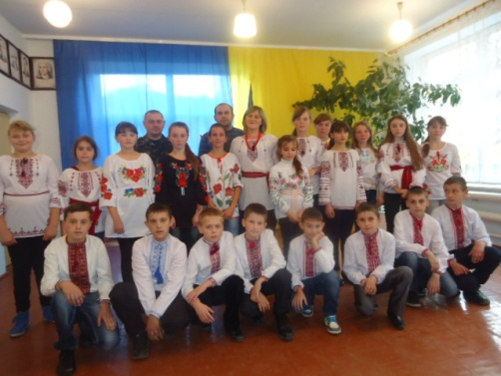
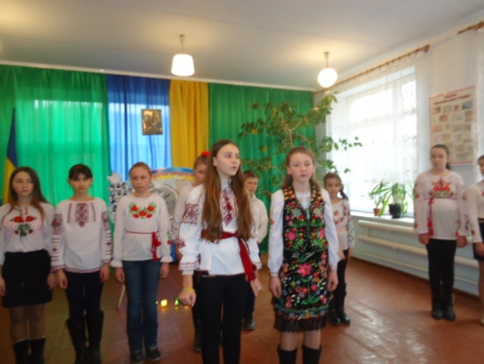
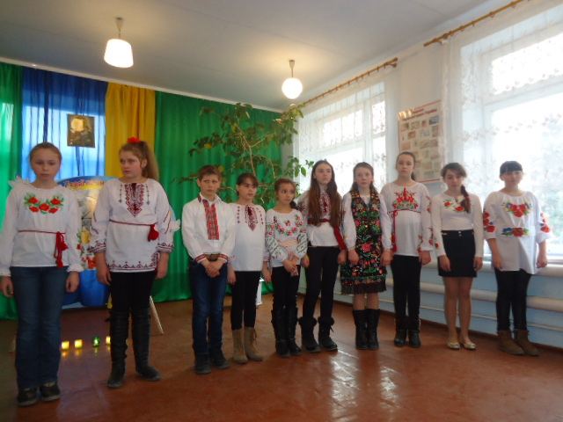
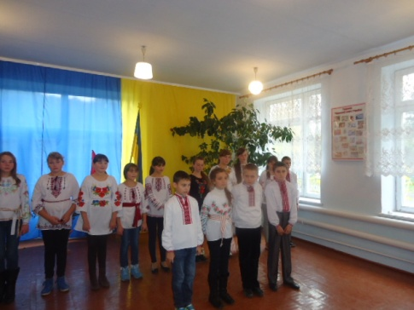
“Молитва за Україну”

Slide 23
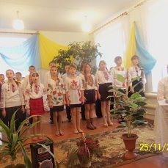
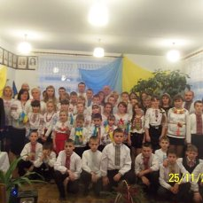
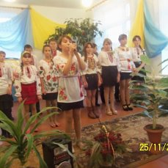
“Свята Покрова”

Slide 24
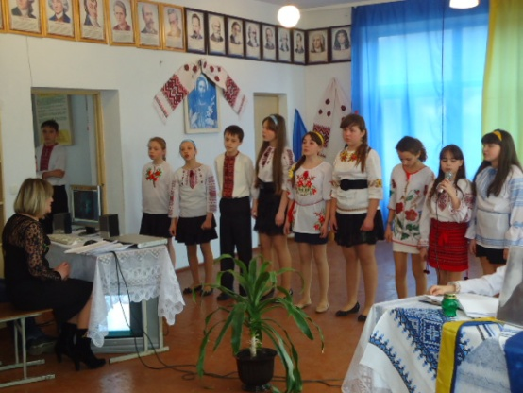
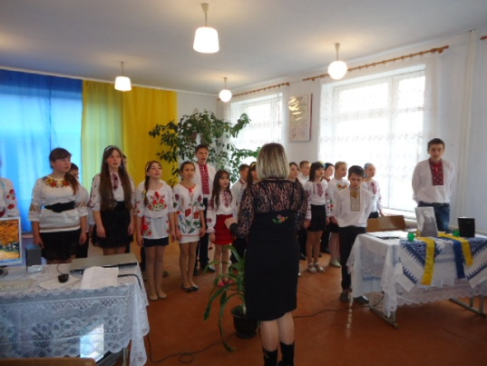
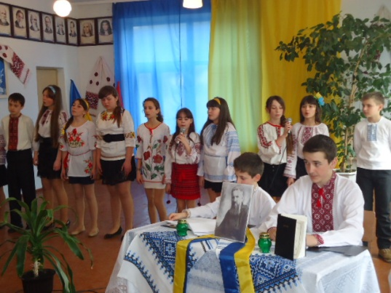
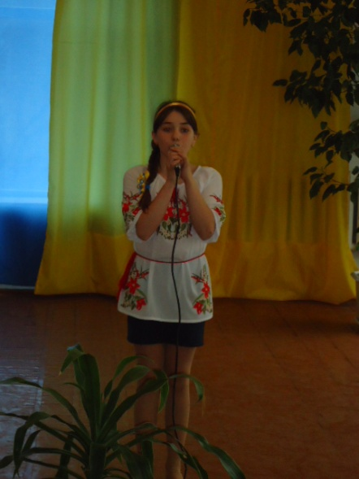
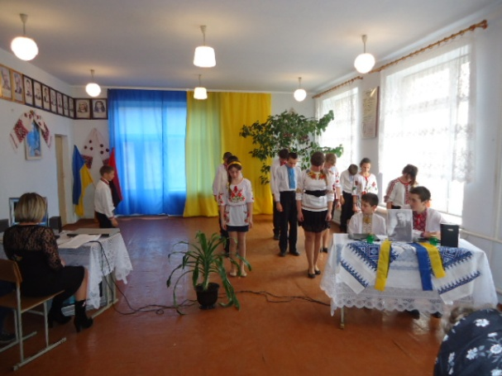
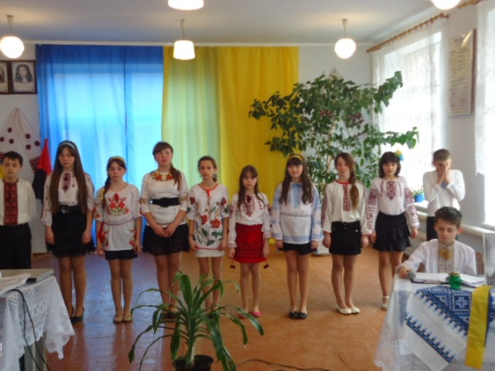
Великий етнограф та фолькльорист

Slide 25
Українці танцюють

Slide 26
Використання елементів фольклорного матеріалу на уроках музичного мистецтва наближає школярів до сформованих протягом століть уявлень про українську ментальність, генетичний код нації.

